Slide 1
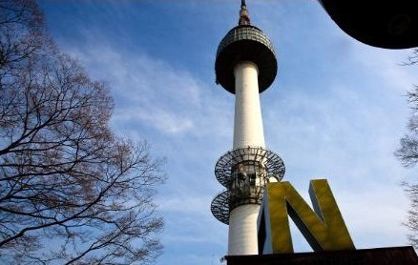
圖解基礎詞彙 05 場所地點
本教材內容僅供會員個人學習用，擅自重製、改作、編輯、共同使用、轉借出租、公開放映等，皆須經著作所有人同意，違反者除民事賠償外，也須負刑事責任。

Slide 2
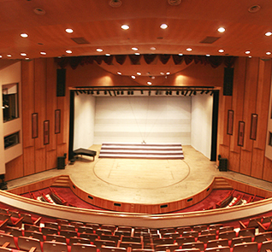
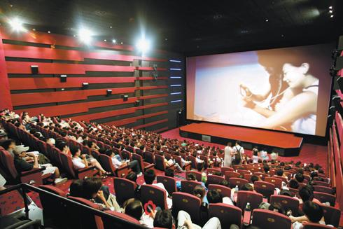
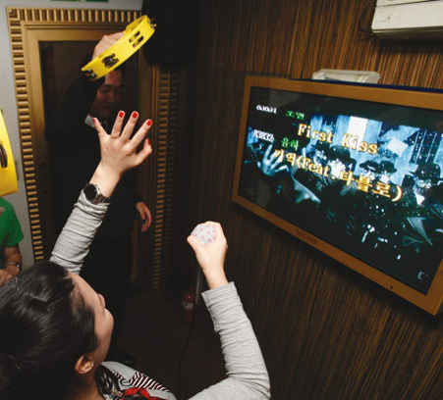
圖解基礎詞彙 05 場所地點
노래방 KTV
극장 劇場
영화관 電影院

Slide 3
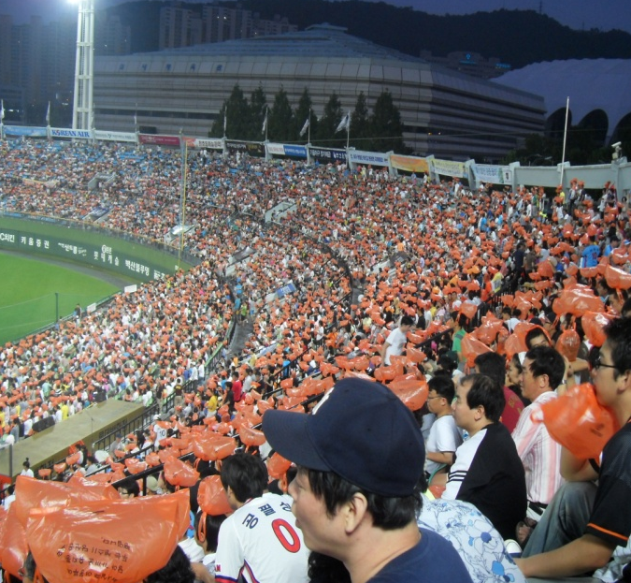
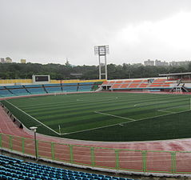
圖解基礎詞彙 05 場所地點
공원 公園
야구장 棒球場
운동장 運動場

Slide 4
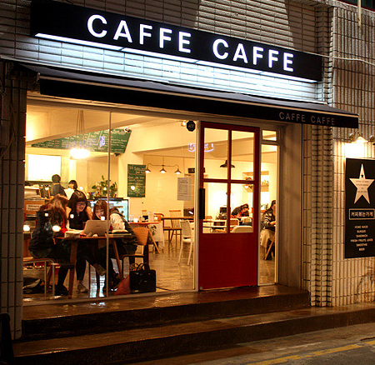
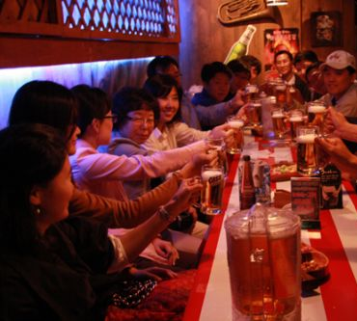
圖解基礎詞彙 05 場所地點
호프집
居酒屋
카페 咖啡廳
쇼핑 購物

